Slide 1
Тепловые машины и их КПД.

Slide 2
Что такое тепловая машина?
Тепловой машиной называется устройство,
в котором внутренняя энергия превращается
в механическую.

Slide 3
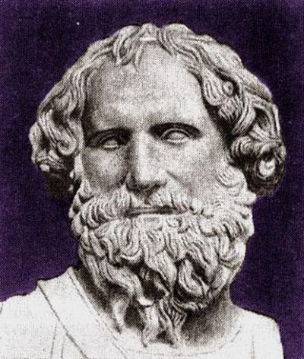
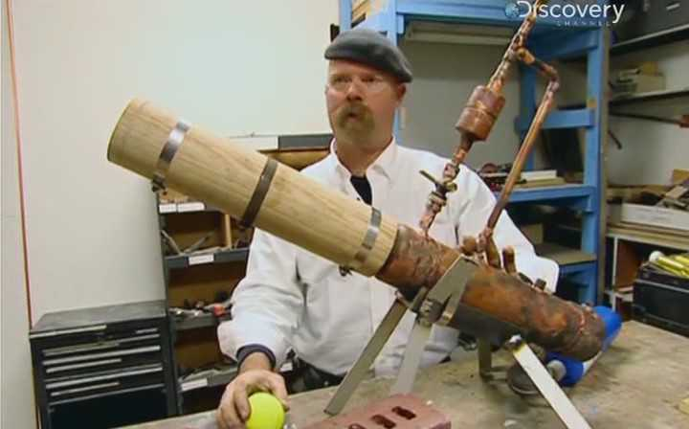
Архимед
Паровая пушка

Slide 4
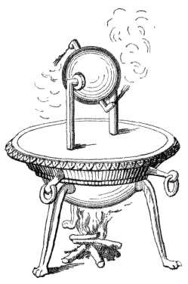
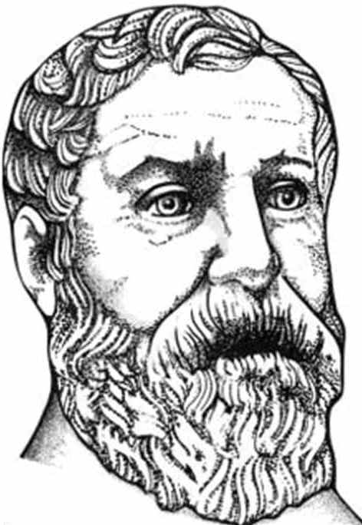
Герон Александрийский
Геронов шар

Slide 5
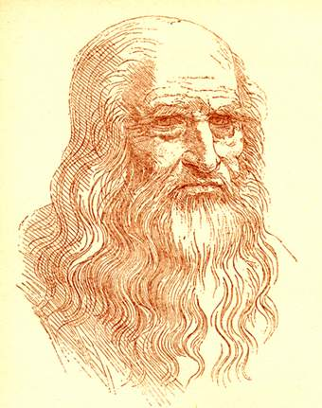
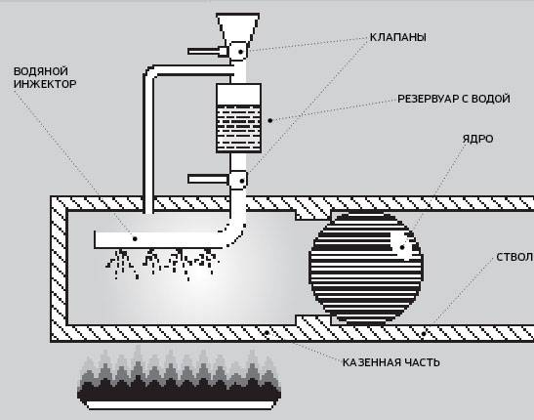
Леонардо Да Винчи
Устройство паровой пушки

Slide 6
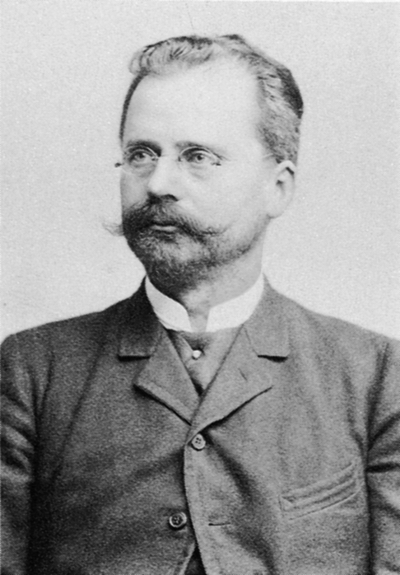
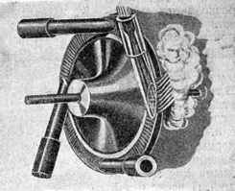
Д. Бранка
Паровая турбина

Slide 7
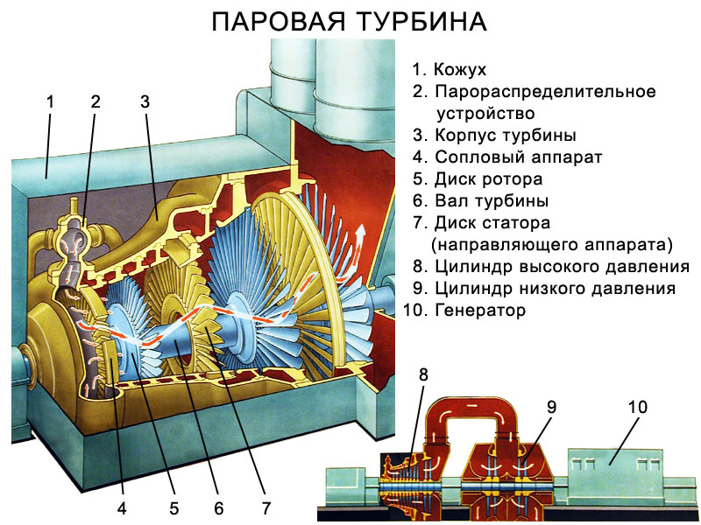
Паровая турбина
Современная паровая турбина
C:\Documents and Settings\Директор\Мои документы\паровая турбина.swf

Slide 8
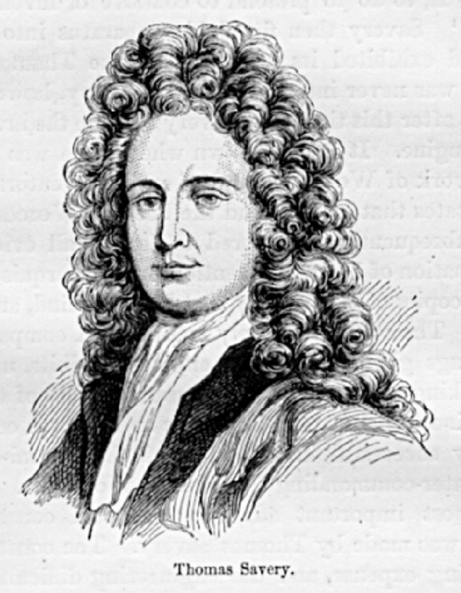
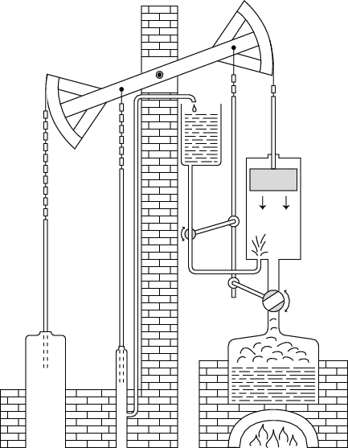
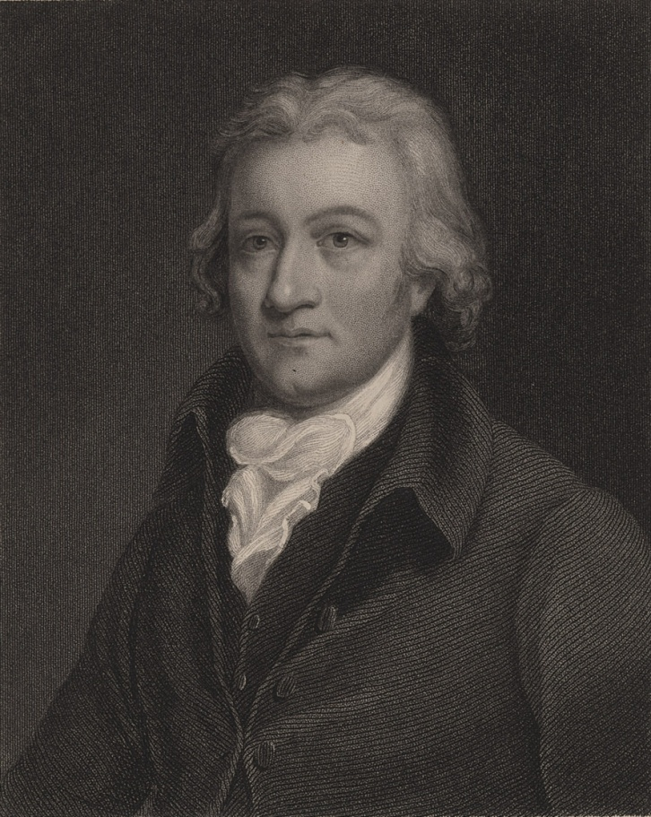
Томас Севери
(Англия)
Томас Нькомен
(Англия)

Slide 9
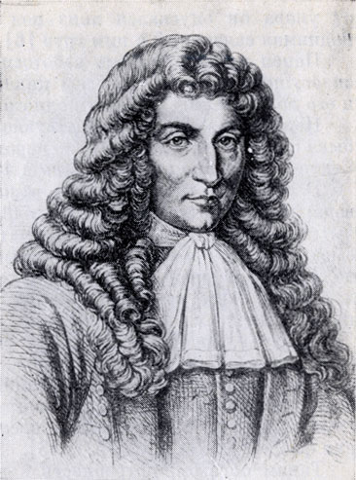
Дени Папен

Slide 10
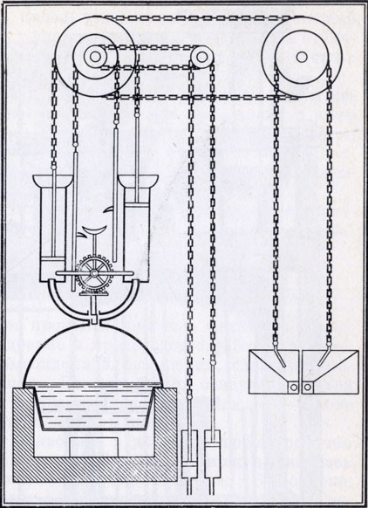
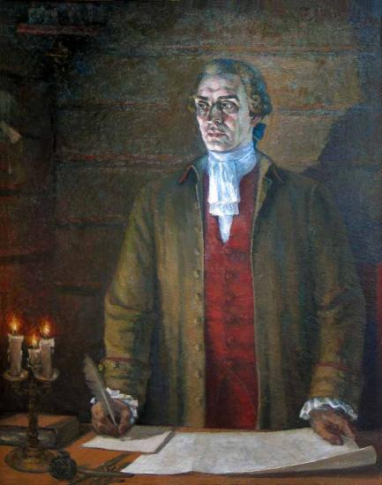
Иван Ползунов

Slide 11
К концу 18 века все основные виды тепловых двигателей были разработаны в общих чертах:
- паровые машины;
двигатели внутреннего сгорания (ДВС);
паровые турбины,
реактивные двигатели.
Началась эпоха их совершенствования
.

Slide 12
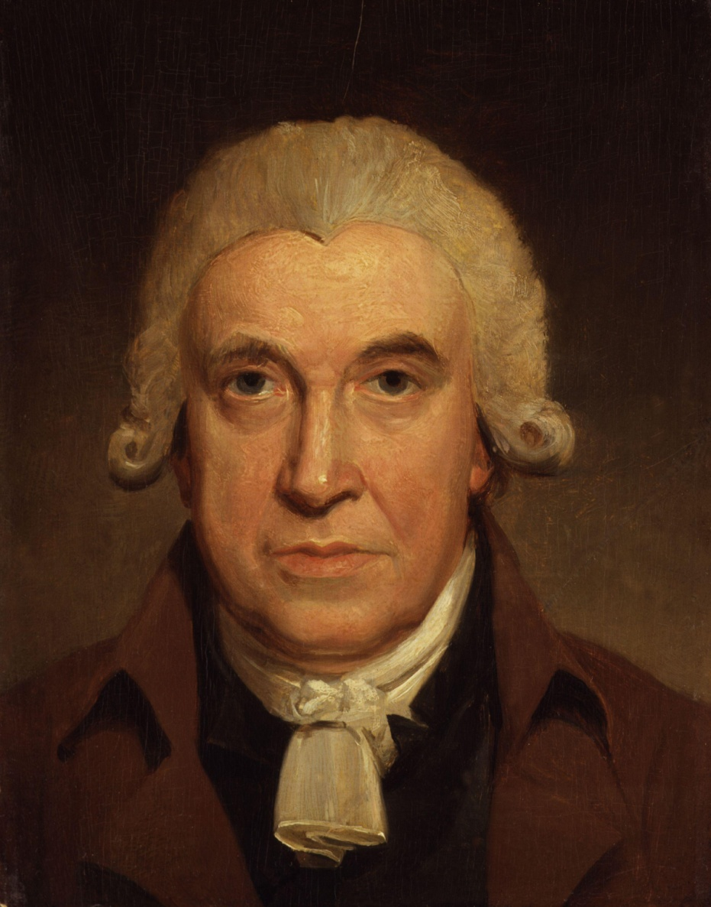
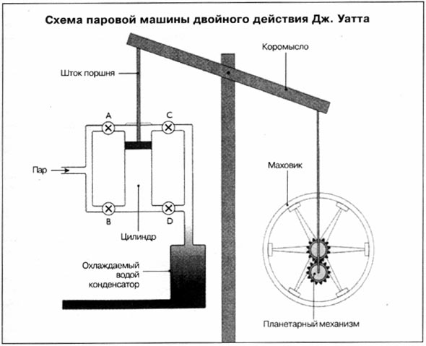
Джеймс Уатт
Паровая машина двойного действия

Slide 13
Паровые машины Уатта
1774 год –
английским изобретателем Джеймсом Уаттом построена первая универсальная паровая машина,получившая широкое распространение
С 1775 по 1785 г. –
фирмой Уатта построено 66 паровых машин для медных рудников, металлургических заводов, водопроводов, шахт, фабрик.
С 1785 по 1795г. –
той же фирмой поставлено уже 144 такие машины.
Изобретение паровой машины сыграло огромную роль в переходе к машинному производству.На памятнике Уатту написано «Увеличил власть человека над природой»

Slide 14
Тепловые машины могут быть устроены
различным образом, но в любой тепловой
машине должно быть
рабочее тело или вещество, которое в рабочей части машины совершает механическую работу,
нагреватель, где рабочее вещество получает энергию,
холодильник отбирающий у рабочего тела тепло.
Рабочим веществом может быть водяной
пар или газ.

Slide 15
Основные части тепловой машины.
Нагреватель Т1
Q1
A = Q1 – Q2
A = Q1 – Q2
A = Q1 – Q2
A = Q1 – Q2
A = Q1 – Q2
A = Q1 – Q2
A = Q1 – Q2
A = Q1 – Q2
A = Q1 – Q2
A = Q1 – Q2
Рабочее
тело
Q2
Холодильник Т2

Slide 16

КПД теплового двигателя (машины)
Что это такое?
Коэффициентом полезного действия теплового двигателя (КПД) называется отношение работы, совершаемой двигателем, к количеству теплоты, полученному от нагревателя:
Коэффициент полезного действия любого теплового двигателя меньше единицы и выражается в процентах.

Slide 17
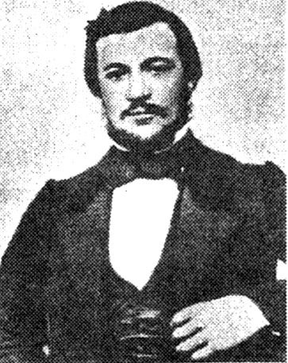
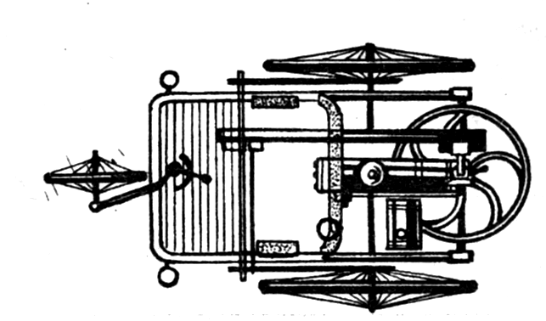
Двигатель внутреннего сгорания
1860г. –
Французским механиком Ленуаром был изобретён двигатель внутреннего сгорания
1878г. –
Немецким изобретателем Отто
сконструирован четырёхтактный двигатель внутреннего сгорания.
1885г. –
Немецким изобретателем Даймлером был создан бензиновый двигатель внутреннего сгорания
Примерно в то же время
Бензиновый двигатель был разработан Костовичем в России.

Slide 18
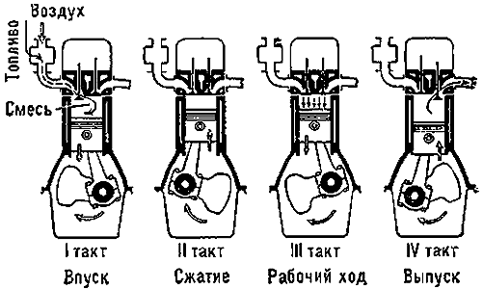
Принцип действия одноцилиндрового ДВС

Slide 19
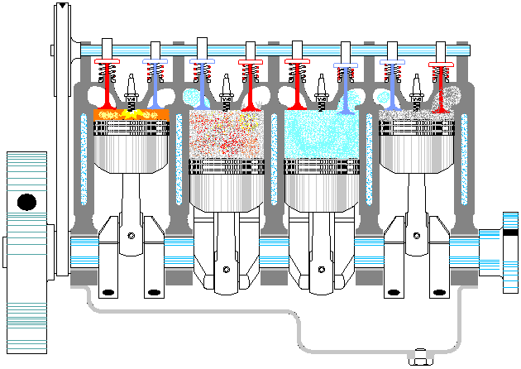
Работа четырехцилиндрового ДВС

Slide 20
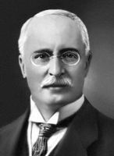
Двигатели Дизеля
  1896г. –Немецкий инженер Рудольф Дизель
  (18 марта 1858 - 29 сентября 1913)
сконструировал двигатель внутреннего сгорания в котором сжималась не горючая смесь, а воздух.
Это наиболее экономичные тепловые двигатели 1)работают на дешёвых видах топлива
2) имеют КПД 31-44%

Slide 21
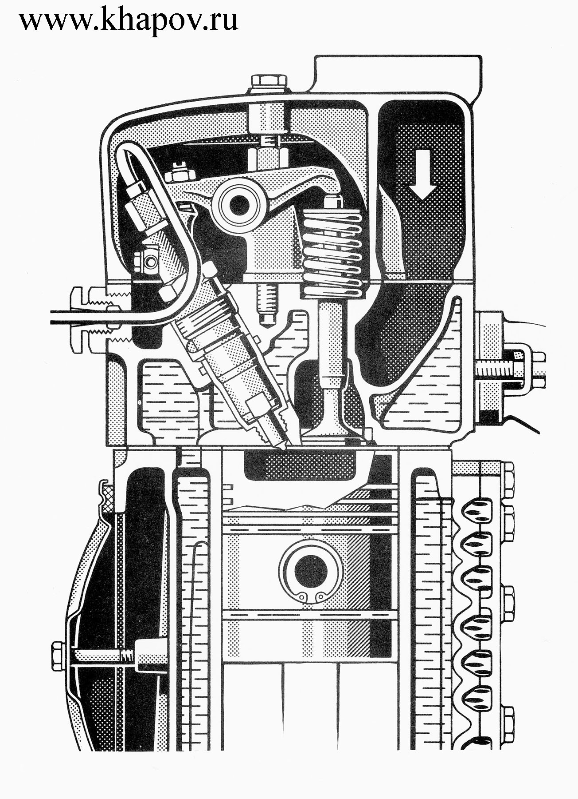
Устройство дизельного ДВС

Slide 22
Коэффициент полезного действия некоторых тепловых машин.
Карбюраторный двигатель 25%
Дизельный двигатель 38%
Реактивный двигатель 30%
Паровая турбина 25%
Газовая турбина 55%

Slide 23


В реальных тепловых двигателях КПД определяют по экспериментальной механической мощности N двигателя и сжигаемому за единицу времени количеству топлива. Так, если за время t сожжено топливо массой m и удельной теплотой сгорания q, то
Для транспортных средств справочной характеристикой часто является объем V сжигаемого топлива на пути s при механической мощности двигателя N и при скорости . В этом случае, учитывая плотность ρ топлива, можно записать формулу для расчета КПД:

Slide 24
Экологические последствия работы тепловых двигателей
Интенсивное использование тепловых машин на транспорте и в энергетике (тепловые и атомные электростанции) ощутимо влияет на биосферу Земли. Хотя о механизмах влияния жизнедеятельности человека на климат Земли идут научные споры, многие ученые отмечают факторы, благодаря которым может происходить такое влияние:

Slide 25
Экологические последствия работы тепловых двигателей
Парниковый эффект – повышение концентрации углекислого газа (продукт сгорания в нагревателях тепловых машин) в атмосфере. Углекислый газ пропускает видимое и ультрафиолетовое излучение Солнца, но поглощает инфракрасное излучение, идущее в космос от Земли. Это приводит к повышению температуры нижних слоев атмосферы, усилению ураганных ветров и глобальному таянию льдов.
Прямое влияние ядовитых выхлопных газов на живую природу (канцерогены, смог, кислотные дожди от побочных продуктов сгорания).
Разрушение озонового слоя при полетах самолетов и запусках ракет. Озон верхних слоев атмосферы защищает все живое на Земле от избыточного ультрафиолетового излучения Солнца.

Slide 26
Решите кроссворд:
 |  |  | 1.
 | 2.
3.
к | и | п | е | н | и | е
и | с | п | а | р | е | н | и | е
к | о | н | д | е | н | с | а | ц | и | я
1. Интенсивное парообразование со всего объема жидкости.
2. Парообразование, происходящее со свободной поверхности жидкости.
3. Переход вещества из газообразного в жидкое состояние.

Slide 27
Домашнее задание.
Определить пути повышения КПД.
Предложить альтернативные виды топлива для ДВС.
Параграфы 22, 23, 24
Задание 5 стр.57

